Slide 1
Уральский государственный педагогический университет
«Организация приёма нормативов Всероссийского физкультурно-спортивного комплекса «Готов к труду и обороне»

Slide 2
Стрельба из пневматической винтовки или электронного оружия

Slide 3
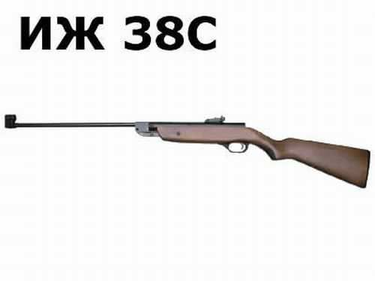
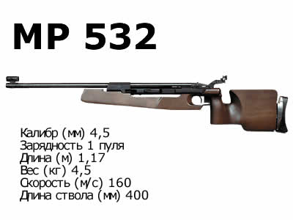
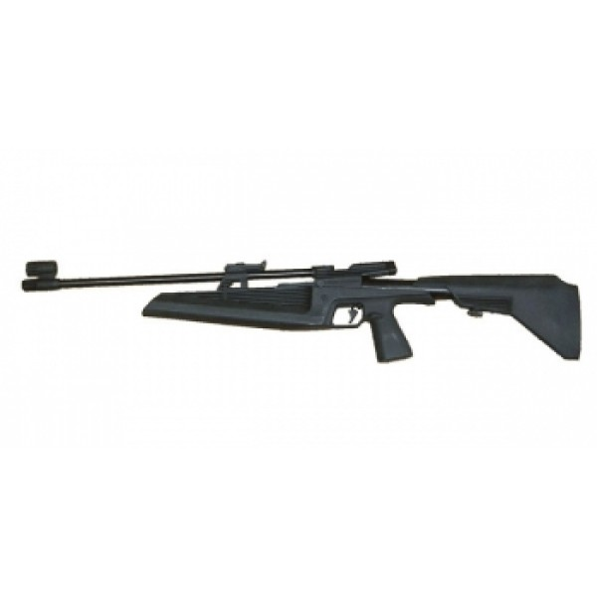
Стрельба в системе современного комплекса ГТО является нормативом по выбору для участников с III по IX ступени включительно. Норматив представлен в виде стрелкового упражнения, выполняемого из пневматических винтовок типа:
МР-512
ИЖ-60
DIANA
ИЖ-32

Slide 4
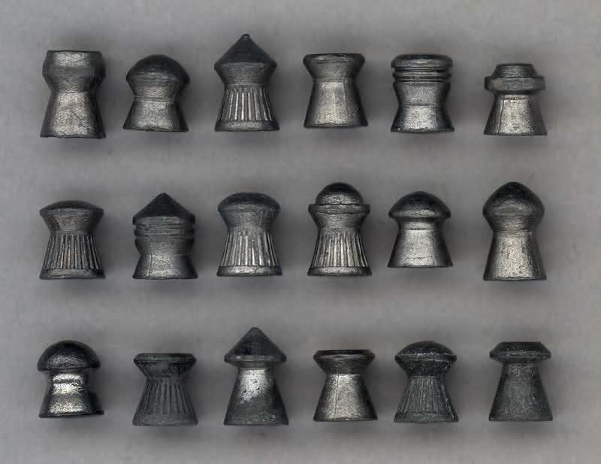
Стрельба ведётся пулями для пневматического оружия:

Slide 5
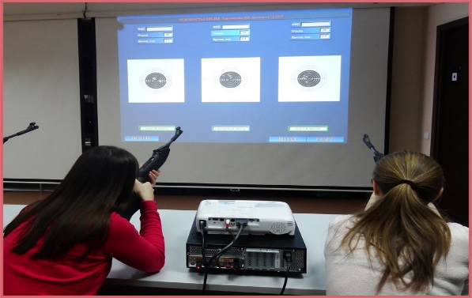
Также предусмотрена возможность выполнения норматива с использованием электронного оружия

Slide 6
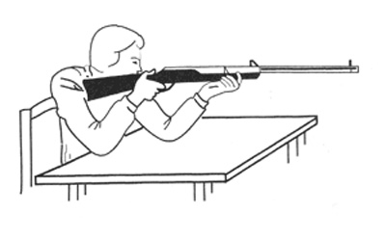
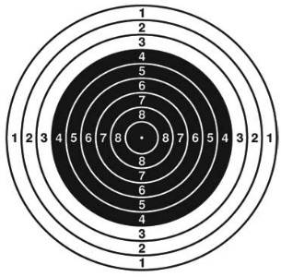
Норматив выполняется из положения стоя (либо сидя) с опорой локтями о стойку (либо стол):
с дистанции 10 метров (за исключение III ступени – 5 метров)
по мишени №8:

Slide 7
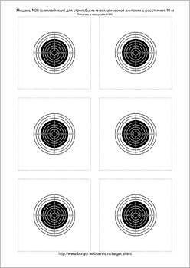
Условиями упражнения предусмотрено две серии выстрелов:
1. пробная серия – 3 выстрела в верхнюю левую мишень;
2. контрольная серия – 5 выстрелов по 5-ти мишеням
время на стрельбу 10 минут

Slide 8
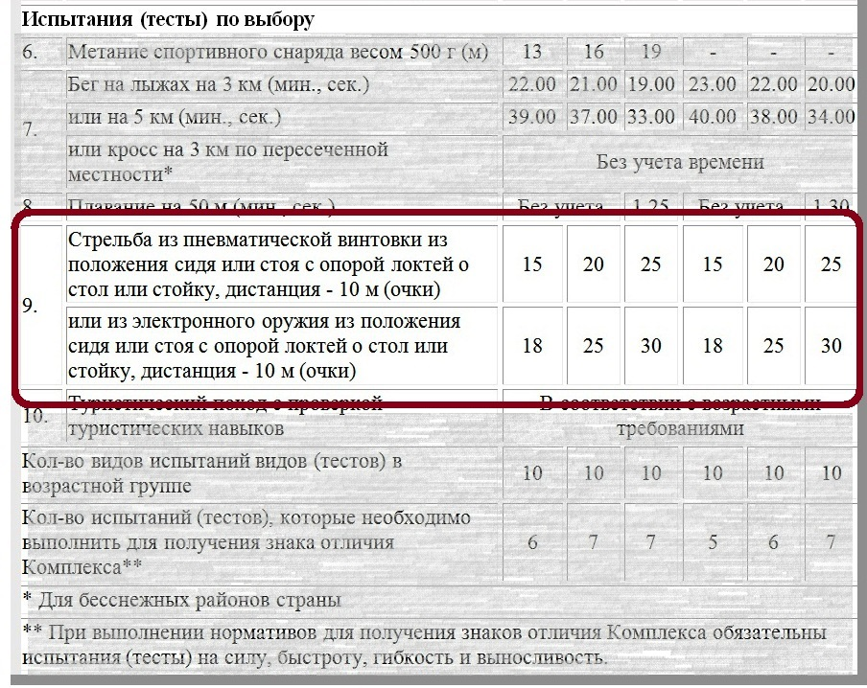
Успешность выполнения норматива определяется показанным результатом, согласно следующим критериям (за исключением III ступени – критерии чуть ниже): К примеру: стрельба из пневматической винтовки бронзовый значок – 15 очков, серебряный – 20 и золотой – 25

Slide 9
Материально – техническое обеспечение:
Тир
Пневматические винтовки или электронное оружие
Пули
Мишени
Столы или стойки для стрельбы
Маркеры

Slide 10
Судейство:
Главный судья
Помощники судьи
Секретарь

Slide 11
Бег на короткие дистанции
Проводится по прямой на любой ровной местности, а на соревнованиях первого уровня - только на беговых дорожках стадионов
Каждый участник должен бежать по отдельной дорожке шириной 1,25 м
Дорожки, по которым бегут участники, определяются жеребьевкой, проводимой секретариатом соревнований
Ширина стартовой линии (50 мм) входит в размер дистанции, а ширина финишной линии - не входит

Slide 13
Материально-техническое обеспечение
рулетка 50 м,
стартовые колодки (4 пары соревновательные и 1 разминочная),
2 гимнастических скамьи для участников,
нагрудные номера,
судейский свисток,
судейские флажки для отмашки (2 белых и 2 красных), радиомегафон,
стол и стулья для судей,
«финишки»,
секундомеры по числу дорожек (плюс 2 запасных),
протоколы,
авторучки,
мел или краска для разметки беговых дорожек,
тумбы «Старт, Финиш»,
финишная лента

Slide 14
Судейство:
главный судья по виду испытаний
судьи - хронометристы
судья - секретарь
судья - стартер
судья при участниках
помощник судьи при участниках – волонтер

Slide 15
Челночный бег 3х10
Челночный бег проводится на любой ровной площадке с твердым покрытием, обеспечивающим хорошее сцепление с обувью.
На расстоянии 10 м прочерчиваются две параллельные линии – «Старт» и «Финиш».
Участники стартуют с высокого старта.
Участники касаются линии рукой, кроме финишной
Секундомер останавливают в момент пересечения линии «Финиш».
Участники стартуют по 2 человека.

Slide 16
Материально-техническое обеспечение
ровная нескользкая площадка (18х5м),
мел,
рулетка 10м,
судейский свисток,
гимнастическая скамья для участников,
нагрудные номера,
стол и стулья для судей,
протоколы,
авторучки,
разметочная лента

Slide 17
Судейство:
старший спортивный судья по виду испытаний
судья - хронометрист
секретарь
судья при участниках
помощник судьи при участниках - волонтер

Slide 18
Метание теннисного мяча в цель
Для метания теннисного мяча в цель используется мяч весом 57 г.
Метание теннисного мяча в цель производится с расстояния 6 м в закрепленный на стене гимнастический обруч диаметром 90 см. Нижний край обруча находится на высоте 2 м от пола.
Участнику предоставляется право выполнить пять попыток. Засчитывается количество попаданий в площадь, ограниченную обручем.
Ошибка (попытка не засчитывается):
- заступ за линию метания.

Slide 20
Материально-техническое обеспечение
2 -гимнастических обруча для тестирования и 2 гимнастических обруча для разминки,
кронштейны для крепления обручей,
гимнастическая скамья для участников,
нагрудные номера,
стол и стулья для судей,
рулетка 10м,
протоколы,
авторучки,
разметочная лента,
не менее 20 мячей

Slide 21
Судейство:
старший спортивный судья по виду испытаний
секретарь
судья при участниках
помощник судьи при участниках - волонтер

Slide 22
Метание мяча и спортивного снаряда
Для испытания (теста) используются мяч весом 150 г и спортивные снаряды весом 500 г и 700 г.
Метание мяча и спортивного снаряда проводится на стадионе или любой ровной площадке в коридор шириной 15 м. Длина коридора устанавливается в зависимости от подготовленности участников.
Метание выполняется с места или прямого разбега способом «из-за спины через плечо».
Участник выполняет три попытки. В зачет идет лучший результат. Измерение производится от линии метания до места приземления мяча, спортивного снаряда

Slide 23
Ошибки (попытка не засчитывается):
заступ за линию метания;
снаряд не попал в «коридор»;
попытка выполнена без команды спортивного судьи.
Масса мяча и снарядов:
Масса мяча 155 - 160 г, диаметр 58 - 62 мм.
Масса гранаты:
для девушек 14-15лет и женщин 55 лет и старше: 255+275 г
для рекорда - минимум 250 г, для юношей 14-15лет и мужчин 60 лет и старше: 505+550 г
для рекорда - минимум 500 г для девушек 16-17 лет и женщин: 505+550 г для рекорда - минимум 500 г,
для юношей 16-17 лет и мужчин: 705+750 г для рекорда - минимум 700 г.

Slide 24
Материально-техническое обеспечение
2 рулетки 50 м
2 гимнастических скамьи для участников
наличие не менее 12 мячей
9 спортивных снарядов по 500 г и по 700 г
нагрудные номера
2 стола и стулья для судей
протоколы, авторучки
«домики» для показа метража от 20 до 50м на каждом из
2-х «коридоров»
разметочная лента

Slide 25
Судейство:
старший спортивный судья по виду испытаний
2 судьи - измерителя
секретарь
судья при участниках
помощник судьи при участниках – волонтер

Slide 26
Бег на длинные дистанции
Бег на выносливость проводится по беговой дорожке или любой ровной местности
Максимальное количество участников забега — 20 человек
Старт подается флажком либо выстрелом из пистолета
Запрещается:
Делать фальстарт
Переходить с бега на шаг

Slide 28
Судейство:
главный судья
не менее 2 хронометристов
помощники судьи
секретарь

Slide 29
Прыжок в длину с места толчком двумя ногами
Участник принимает исходное положение (далее - ИП): ноги на ширине плеч, ступни параллельно, носки ног перед линией отталкивания либо измерения.
Одновременным толчком двух ног выполняется прыжок вперед. Мах руками разрешен.
Разрешается 3 попытки, участнику не обязательно выполнять 3 попытки, можно сделать одну

Slide 31
Ошибки:
заступ за линию измерения или касание ее;
выполнение отталкивания с предварительного подскока;
отталкивание ногами разновременно.

Slide 32
Материально-техническое обеспечение
Как правило это 2 сектора (можно 1, в зависимости от количества участников)
Размер одного сектора 2,50* 2,80
Покрытие должно быть не скользкое, обеспечивающее хорошее сцепление с обувью, в основном это резиновое покрытие
Линия отталкивания (нарисованная белым цветом)
Линия измерения (метр, рулетка)
На секторе должен присутствовать стол и стул для секретаря
Сектор ограждается барьерами либо лентой для ограждения

Slide 33
Судейство:
главный судья этапа,
помощники судьи,
секретарь.

Slide 34
Прыжки в длину с разбега
На прыжок дается 3 попытки, в зачет идет лучший результат
И.п. Толчковая нога стоит впереди другой на контрольной отметке.
По сигналу начинаем быстро бежать, развивая максимальную скорость на последних 2-3 шагах перед отталкиванием.
Отталкиваясь от земли стараться прыгнуть как можно выше, это позволит больше находиться в воздухе, и пролететь большее расстояние
Приземляясь плавно перенести руки и вес тела перенести вперед

Slide 36
Участники выполняют каждую попытку поочередно (3 попытки).
Измерение результата производится рулеткой, нулевая отметка которой устанавливается в ближайшей точке отталкивания, оставленной в яме с песком любой частью тела прыгуна.

Slide 37
Ошибки:
пробежал через брусок или сбоку от него
наступил на линию измерения
во время прыжка коснулся земли до ямы
оттолкнулся двумя ногами
применил в прыжке сальто

Slide 38
Материально-техническое обеспечение
Яма для прыжков (ширина не менее 2,75 м, длина - не менее 10 и глубина - 0,5 м)
Покрытие должно быть не скользкое, обеспечивающее хорошее сцепление с обувью, в основном это резиновое покрытие
Линия отталкивания (брусок)
И линия измерения (метр, рулетка)
На секторе должен быть стол и стул для секретаря
Сектор ограждается барьерами либо лентой для ограждения

Slide 39
Судейство:
главный судья этапа,
помощники судьи (как минимум 3 человека),
секретарь.

Slide 40
Наклон вперед из положения стоя с прямыми ногами
И.П. - стойка ноги врозь. Техника исполнения: стопы параллельно на расстоянии 10-15 см. пальцы стоп на одном уровне, колени прямые, руки прямые, кисти вместе, пальцы сомкнуты.
Норматив целесообразно выполнять без обуви. Наклон выполняется медленно во время выдоха. выполняется 2 предварительных наклона, на третий производится фиксация в максимальной точке наклона на 2 секунды.
Во время наклонов кисти рук скользят по линейке вниз. Во время фиксации судья выполняет замер результата.

Slide 42
Ошибки:
сгибание коленей;
стопы стоят не на одном уровне, не параллельно;
кисти рук на разном расстоянии по отношению к измерительной линейки;
происходит захват руками за линейку (вертикальную часть тумбы), для фиксации результата;
во время выполнения 3-го наклона нет фиксации 2 секунды;
во время выполнения третьего наклона происходит падение вперед;

Slide 43
Наклон на полу
И.П. - стойка ноги врозь. Техника исполнения: стопы параллельно на расстоянии 10-15 см.пальцы стоп на одной линии (уровне), колени прямые, руки прямые, кисти вместе, пальцы сомкнуты.
Норматив целесообразно выполнять без обуви. Наклон выполняется медленно во время выдоха. Выполняется 2 предварительных наклона, на третий производится фиксация в максимальной точке наклона на 2 секунды.
Необходимо выполнить касание пальцами пола или ладонью. Во время касания пола ладонью, запястье касается пальцев ног и ладонь полностью соприкасается с полом, локти прямые, голова опущена вниз. Во время фиксации судья фиксирует результат

Slide 44
Ошибки:
сгибание коленей;
стопы стоят не на одном уровне, не параллельно;
кисти рук на разном расстоянии по отношению к полу;
во время выполнения 3-го наклона нет фиксации 2 секунды;
во время выполнения третьего наклона происходит падение вперед;
ладони не полностью касаются пола (до запястья).

Slide 45
Материально – техническое обеспечение
Тумба или гимнастическая скамья
Измеритель
Гимнастический мат или скамья для разминки

Slide 46
Судейство:
Главный судья
Помощник судьи
Секретарь

Slide 47
Бег на лыжах
Организация приёма норматива «Бег на лыжах».
Непосредственно перед стартом составляется список участников на дистанции (1,2,3,4,5 км).
Жеребьёвка:
Ручная, с использованием карточек участника
Компьютерная
Выводится стартовый протокол участников, в котором указан стартовый номер и время старта.
Выдача номеров:
Выдача номеров происходит по стартовому протоколу.
Процедура старта
Процедура финиша
Стартовый № | ФИО | Ступень | Время старта
1 | Иванов Иван Иванович | 4 ступень | 00:15
2 | Андреев Андрей Андреевич | 4 ступень | 00:30

Slide 48
Судейство:
Главный судья
Главный секретарь
Судья на выдаче и сборе номеров
Стартёр
Секретарь стартёра
Главный хронометрист
Хронометрист
Секретарь хронометриста
Судья фиксатор
Контролёры на трассе

Slide 49
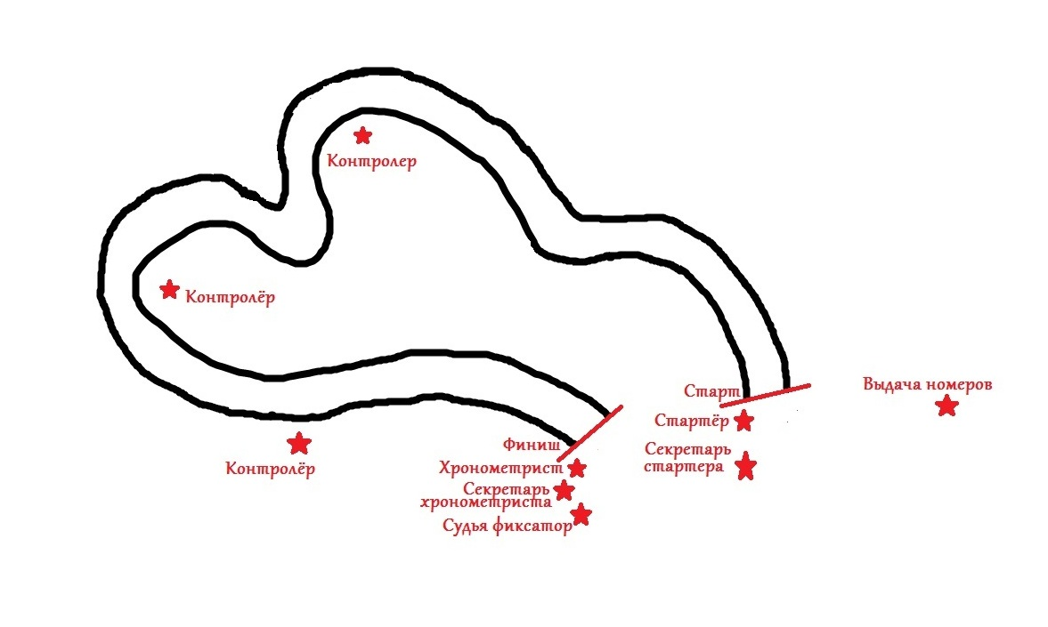
Расположение судей

Slide 50
Стиль передвижения.
В нормативных документах не прописан стиль передвижения, участник выбирает стиль самостоятельно. Поэтому трасса должна быть готова как для классического стиля передвижения на лыжах, так и для свободного.
Виды старта.
Массовый старт, используется для ступеней, в которых норматив указан «Без учёта времени».
При раздельном старте, обычно используется интервал 30с., но возможно и 15с. в зависимости от количества участников.

Slide 51
Трасса
Трасса должна соответствовать километражу, быть широкой. Иметь лыжни для классического и свободного стиля передвижения.
Лыжня, расстояние между левой и правой лыжнями должно равняться 17-30см. Глубина от 2-5см. Если используется 2 и более лыжни, расстояние между ними 1-1,2м.
Финишная линия – отмечена цветной линией, ярко выражена.
Маркировка трассы – трасса должна быть понятной, что бы у участника не возникало сомнений о направлении. Разметка выполняется указателями, флажками, сигнальной лентой.

Slide 52
Плавание
Тестирование умения плавать проводится, как правило, после предварительного обучения и тренировок.
Во время сдачи норм ГТО участники имеют право плыть любым способом. Разрешено стартовать с тумбочки, бортика или из воды. Пловец должен коснуться стенки бассейна какой-либо частью своего тела при завершении каждого отрезка дистанции и на финише.
В зависимости от возрастных категорий комплекса, участники сдают нормы по плаванию как на скорость, так и без учета времени.
Результат каждого участника фиксируется и заносится в протокол.

Slide 54
Ошибки
При прохождении дистанции участники не имеют права:
становиться на дно;
идти по дну;
использовать для продвижения или сохранения плавучести разделители дорожек или подручные средства;
случайное касание предметов или дна является нарушением правил.

Slide 55
Материально-техническое обеспечение
Бассейн или открытый оборудованный для плавания водоем;
рулетка (10-50м.);
секундомеры с памятью по числу дорожек и 2 запасных;
«финишки»;
протоколы;
авторучки;
свисток.

Slide 56
Судейство:
Главный судья.
Секретарь.
Судья при участниках.
Стартер.
Судья на повороте
Судья на финише.
Хронометристы

Slide 57
Поднимание и опускание туловища из положения лежа
Поднимание туловища из положения лежа выполняется из ИП: лежа на спине на гимнастическом мате, руки за головой, пальцы сцеплены в «замок», лопатки касаются мата, ноги согнуты в коленях под прямым углом, ступни прижаты партнером к полу.
Участник выполняет максимальное количество подниманий за 1 мин., касаясь локтями бедер (коленей), с последующим возвратом в ИП.
Засчитывается количество правильно выполненных подниманий туловища.
Для выполнения тестирования создаются пары, один из партнеров выполняет упражнение, другой удерживает его ноги за ступни и голени. Затем участники меняются местами.

Slide 59
Ошибки:
отсутствие касания локтями бедер (коленей);
отсутствие касания лопатками мата;
пальцы разомкнуты "из замка";
смещение таза.

Slide 60
Материально – техническое обеспечение:
Секундомер
Гимнастический мат (гимнастический коврик)

Slide 61
Судейство:
Главный судья
Помощники судьи
Секретарь

Slide 62
Подтягивание из виса на высокой перекладине
Подтягивание на высокой перекладине выполняется из ИП: вис хватом сверху, кисти рук на ширине плеч, руки, туловище и ноги выпрямлены, ноги не касаются пола, ступни вместе.
Участник подтягивается так, чтобы подбородок пересек верхнюю линию грифа перекладины, затем опускается в вис и продолжает выполнение упражнения.
Засчитывается количество правильно выполненных подтягиваний, фиксируемых счетом судьи.

Slide 64
Ошибки:
подтягивание рывками или с махами ног (туловища);
подбородок не поднялся выше грифа перекладины;
отсутствие фиксации на 0,5 сек. ИП;
) разновременное сгибание рук.

Slide 65
Материально – техническое обеспечение:
2-4 перекладины стационарные или навесные
стулья и гимнастические маты по числу мест тестирования + не менее 2 разминочных оборудованных мест, магнезия
наждачная бумага
гимнастическая скамья для участников
нагрудные номера
стол
стулья для судей
секундомер
«листы счета», разметочная лента

Slide 66
Судейство:
Главный судья
Помощники судьи
Судья при участниках
секретарь

Slide 67
Подтягивание из виса на низкой перекладине:
Подтягивание на низкой перекладине выполняется из ИП: вис лежа лицом вверх хватом сверху, кисти рук на ширине плеч, голова, туловище и ноги составляют прямую линию, пятки могут упираться в опору высотой до 4 см.
Высота грифа перекладины для участников I - III ступеней - 90 см. Высота грифа перекладины для участников IV - IX ступеней - 110 см.

Slide 69
Для того чтобы занять ИП, участник подходит к перекладине, берется за гриф хватом сверху, приседает под гриф и, держа голову прямо, ставит подбородок на гриф перекладины. После чего, не разгибая рук и не отрывая подбородка от перекладины, шагая вперед, выпрямляется так, чтобы голова, туловище и ноги составляли прямую линию. Помощник судьи подставляет опору под ноги участника. После этого участник выпрямляет руки и занимает ИП. Из ИП участник подтягивается до пересечения подбородком грифа перекладины, затем опускается в вис и, зафиксировав на 0,5 сек. ИП, продолжает выполнение упражнения.
Засчитывается количество правильно выполненных подтягиваний, фиксируемых счетом судьи.

Slide 70
Ошибки:
подтягивания с рывками или с прогибанием туловища;
подбородок не поднялся выше грифа перекладины;
отсутствие фиксации на 0,5 сек. ИП;
разновременное сгибание рук.

Slide 71
Материально – техническое обеспечение:
перекладины навесные
секции шведской стенки
стулья и гимнастические маты по числу мест тестирования + не менее 2 разминочных оборудованных мест
магнезия
наждачная бумага
гимнастическая скамья для участниц
нагрудные номера
стол
стулья для судей
рулетка 3м
секундомер
«листы счета», разметочная лента

Slide 72
Судейство:
Главный судья
Помощник судьи
Судья при участниках
Секретарь

Slide 73
Рывок гири
Для тестирования используются гири массой 16 кг. Контрольное время выполнения упражнения - 4 мин. Засчитывается суммарное количество правильно выполненных подъемов гири правой и левой рукой.
Соревнования проводятся на помосте или любой ровной площадке размером 2×2 м. Участник обязан выступать на соревнованиях в спортивной форме, позволяющей судьям определять выпрямление работающей руки и разгибание ног в тазобедренных и коленных суставах.

Slide 75
Рывок гири выполняется в один прием, сначала одной рукой, затем без перерыва другой. Участник должен непрерывным движением поднимать гирю вверх до полного выпрямления руки и зафиксировать ее. Работающая рука, ноги и туловище при этом должны быть выпрямлены. Переход к выполнению упражнения другой рукой может быть сделан один раз. Для смены рук разрешено использовать дополнительные замахи.
Участник имеет право начинать упражнение с любой руки и переходить к выполнению упражнения второй рукой в любое время, отдыхать, держа гирю в верхнем, либо нижнем положении, не более 5 сек. Во время выполнения упражнения судья засчитывает каждый правильно выполненный подъем после фиксации гири не менее чем на 0,5 сек.

Slide 76
Запрещено:
использовать какие-либо приспособления, облегчающие подъем гири, в том числе гимнастические накладки;
использовать канифоль для подготовки ладоней;
оказывать себе помощь, опираясь свободной рукой на бедро или туловище;
постановка гири на голову, плечо, грудь, ногу или помост;
выход за пределы помоста.

Slide 77
Ошибки:
дожим гири;
касание свободной рукой ног, туловища, гири, работающей руки

Slide 78
Материально – техническое обеспечение:
Гиря
2 помоста 2х2м
1 разминочный оборудованный помост
гимнастическая скамья для участников
нагрудные номера
стол и стулья для судей
секундомер
«листы счета», разметочная лента

Slide 79
Судейство:
Главный судья
Помощники судьи
Судья при участниках
секретарь

Slide 80
Сгибание/разгибание рук в упоре лежа на полу
Сгибание и разгибание рук в упоре лежа выполняется из ИП: упор лежа на полу, руки на ширине плеч, кисти вперед, локти разведены не более 45 градусов, плечи, туловище и ноги составляют прямую линию. Стопы упираются в пол без опоры.
Сгибая руки, необходимо коснуться грудью пола (или платформы высотой 5 см), затем, разгибая руки, вернуться в ИП и, зафиксировав его на 0,5 сек., продолжить выполнение упражнения.
Засчитывается количество правильно выполненных сгибаний и разгибаний рук, фиксируемых счетом судьи.

Slide 82
Ошибки:
касание пола коленями, бедрами, тазом;
нарушение прямой линии "плечи - туловище - ноги";
отсутствие фиксации на 0,5 сек. ИП;
разновременное разгибание рук.

Slide 83
Материально – техническое обеспечение:
«контактные платформы» и гимнастические коврики по числу мест тестирования
1 разминочное оборудованное место
магнезия
нагрудные номера
гимнастическая скамья для участниц
стол, стулья для судей
транспортир
секундомер
«листы счета», разметочная лента

Slide 84
Судейство:
Главный судья
Помощник судьи
Судья при участниках
секретарь

Slide 85
Сгибание и разгибание рук в упоре о гимнастическую скамью (сиденье стула)
выполняется из ИП: руки на ширине плеч, кисти рук опираются о передний край гимнастической скамьи (сиденья стула), плечи, туловище и ноги составляют прямую линию. Стопы упираются в пол без опоры.
Участник, сгибая руки, прикасается грудью к переднему краю гимнастической скамьи (сиденью стула), затем, разгибая руки, возвращается в ИП и, зафиксировав его на 0,5 с, продолжает выполнение испытания (теста).
Засчитывается количество правильно выполненных сгибаний и разгибаний рук, фиксируемых счетом спортивного судьи в ИП.

Slide 86
Ошибки:
касание пола коленями;
нарушение прямой линии «плечи - туловище - ноги»;
отсутствие фиксации ИП на 0,5 с;
поочередное разгибание рук;
отсутствие касания грудью края гимнастической скамьи (или сиденья стула).

Slide 87
Материально – техническое обеспечение:
«контактные платформы» и гимнастические коврики по числу мест тестирования
1 разминочное оборудованное место
магнезия
нагрудные номера
гимнастическая скамья для участниц
стол, стулья для судей
транспортир
секундомер
«листы счета», разметочная лента

Slide 88
Судейство:
Главный судья
Помощник судьи
Судья при участниках
секретарь

Slide 89
Спасибо за внимание!

